Slide 1
МИНОБРНАУКИ РОССИИ
Федеральное государственное бюджетное образовательное учреждение высшего образования «МИРЭА – Российский технологический университет» РТУ МИРЭА
Решающие деревья в принятии управленческих решений
Выполнил:
Котов Святослав Павлович
Руководитель:
Шамин Роман Вячеславович,
д.ф.-м.н., профессор

Slide 2
Цель и задачи
Цель работы: изучение алгоритма решающих деревьев и его программная реализация для построения оптимальных управленческих решений на предприятиях.
Задачи работы: рассмотреть метод решающих деревьев и разработать программное решение для принятия оптимальных управленческих решений на предприятиях.
2

Slide 3
Постановка задачи
Имеется молодой агрономический питомник. Свои земельные ресурсы он использует частично. Часть поля используется для выращивания растений, а остальная площадь – неосвоенная территория. Питомнику надо определить стратегию развития, чтобы получить оптимальную прибыль.
У питомника есть 2 пути: использовать всю свою площадь или оставаться на уже освоенной территории.
Далее каждый из путей развития снова разветвляется – питомник может закупить и использовать интенсивные технологии, а может не использовать.
Таким образом получается, что у питомника есть 4 стратегии развития. Но у каждой стратегии есть фактор риска – вероятности высокого и низкого спроса (по алгоритму обе меньше 1, но в сумме дают 1). Иначе говоря, у нас имеется 8 сценариев получения прибыли или убытка: 4 для высокого спроса и 4 для низкого. Только 1 из сценариев будет верным, который обеспечит питомнику оптимальную прибыль.
Требуется методом решающих деревьев определить этот сценарий. Мы будем брать перспективу развития 5 лет, так как 1 год – не показатель.
3

Slide 4
Суть дерева решений
Двоичное дерево является упорядоченным графом. У каждого графа из вершины выходит не более двух дуг. В каждую вершину не входит более одной дуги. Существует одна вершина, в которую не входит ни одна дуга – корень дерева. Существует единственный путь от корня дерева до любой другой вершины. Из каждой вершины исходит либо две дуги, либо не исходит ни одной. Если из вершины не исходит ни одной дуги, то она называется листом.
Существует такая характеристика как глубина или высота. Глубина или высота – это максимальная длина пути в этом дереве.
4

Slide 5
Построение дерева решений
Рисуют деревья слева направо (допускается вариант сверху вниз).
Места, где принимаются решения, обозначают квадратами ( ), места появления исходов кругами ( ), возможные решения пунктирными линиями
( ), возможные исходы сплошными линиями ( ).
5

Slide 6
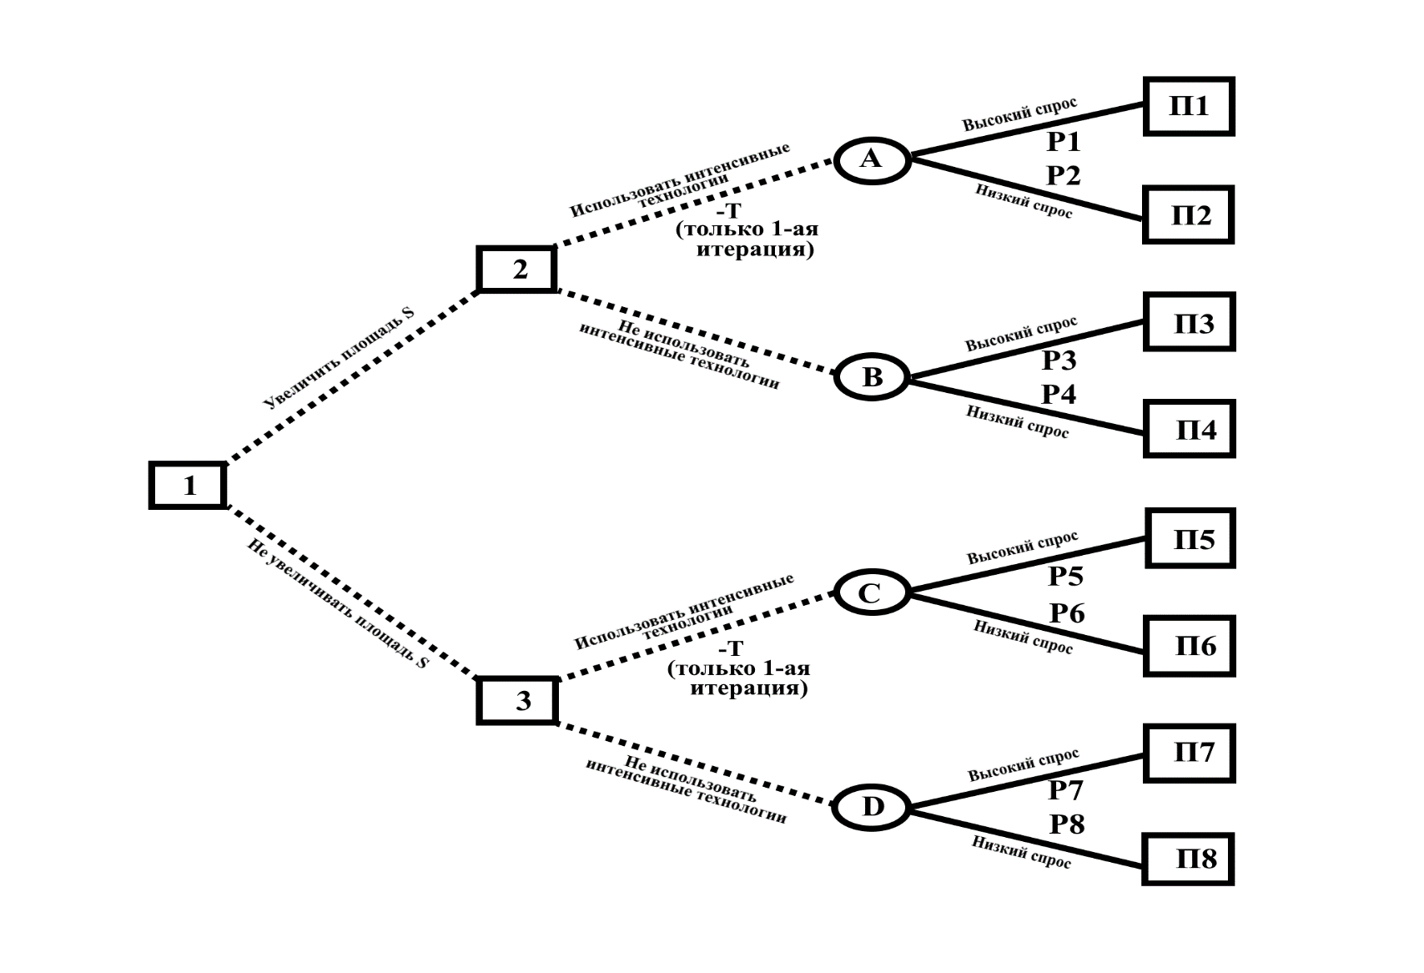
Построение дерева решений
Рисунок 1 – Построение дерева решений
6

Slide 7
Описание расчёта
Расчёт стоимостной оценки в каждом узле (4):
(1)
где – стоимостная оценка узла,
– высокий спрос,
– низкий спрос,
– прибыль (убыток) при высоком спросе
– прибыль (убыток) при низком спросе
7

Slide 8
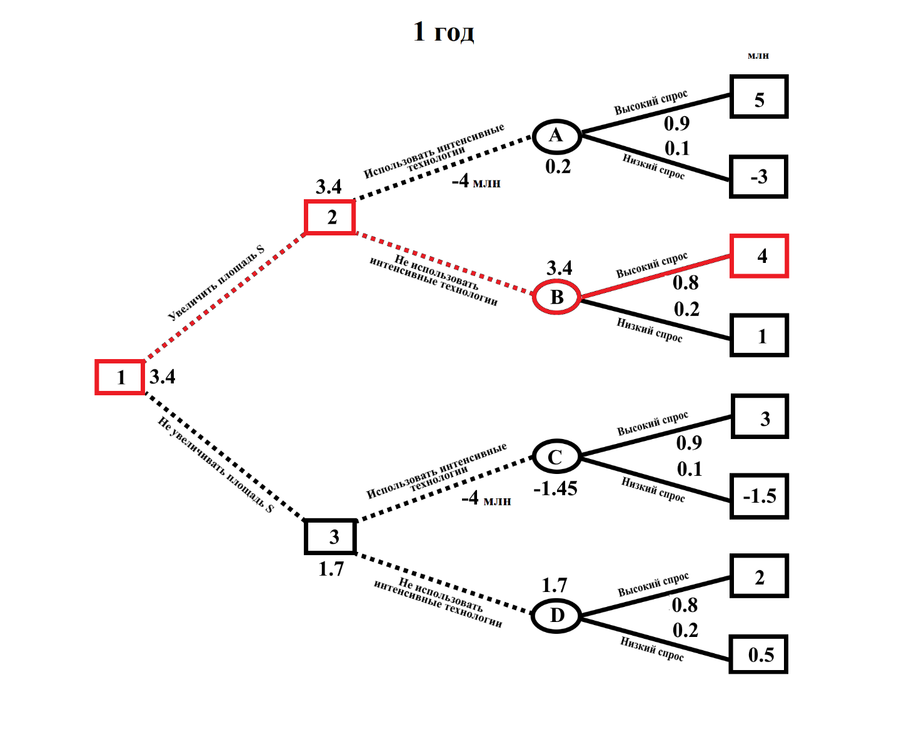
Ответ за 1 год
Рисунок 2 – Ответ за 1 год
8

Slide 9
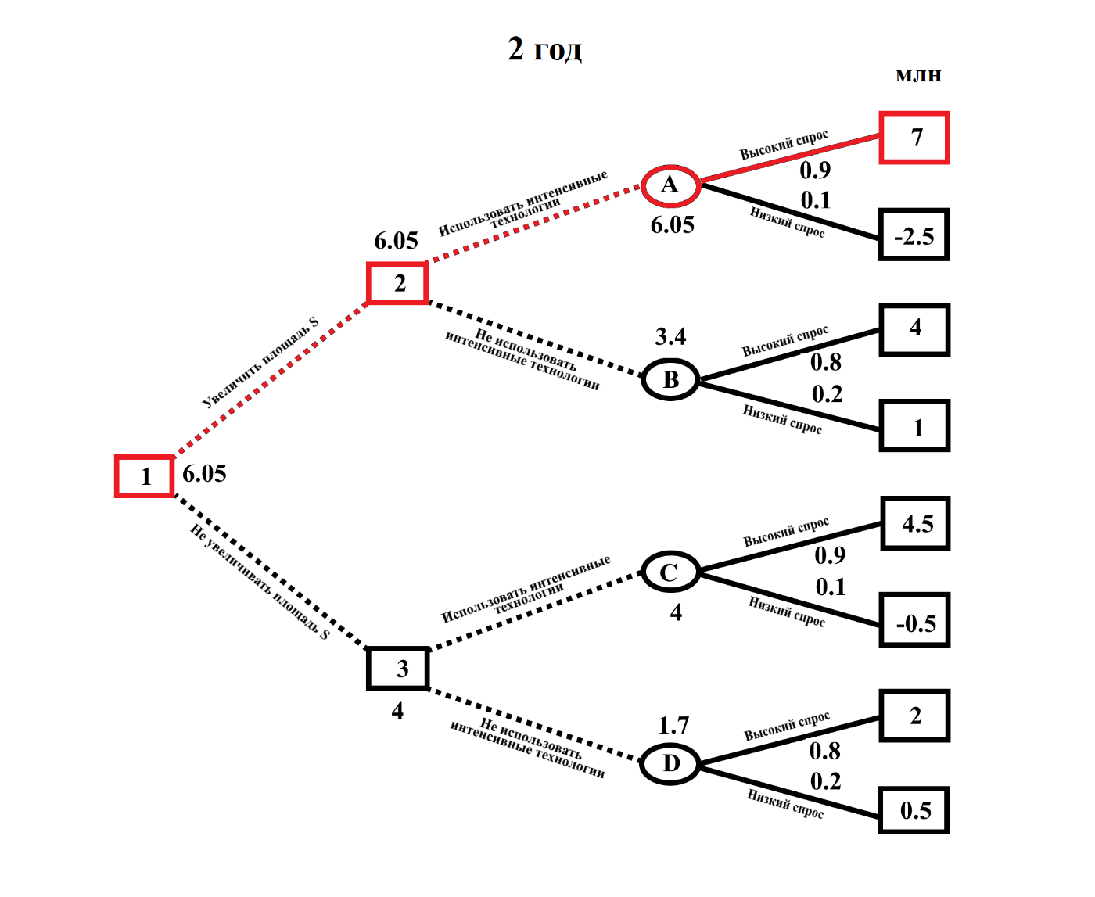
Ответ за 2-5 годы
Рисунок 3 – Ответ за 2-5 годы
9

Slide 10
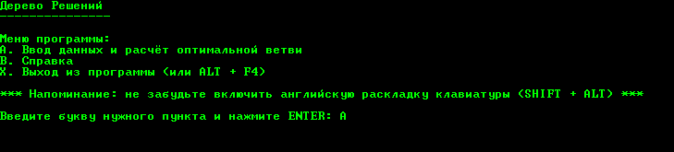
Программная реализация
Программа написана на языке программирования C++ в среде разработки QT. Она обсчитывает дерево решений из задачи. Выполнена в консольном режиме.
Рисунок 4 – Меню программы
10

Slide 11
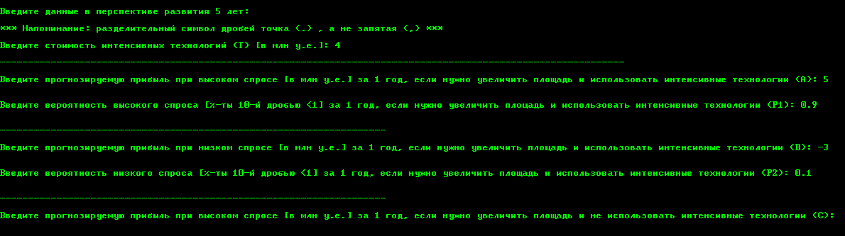
Ввод данных
Рисунок 5 – Ввод данных
11

Slide 12
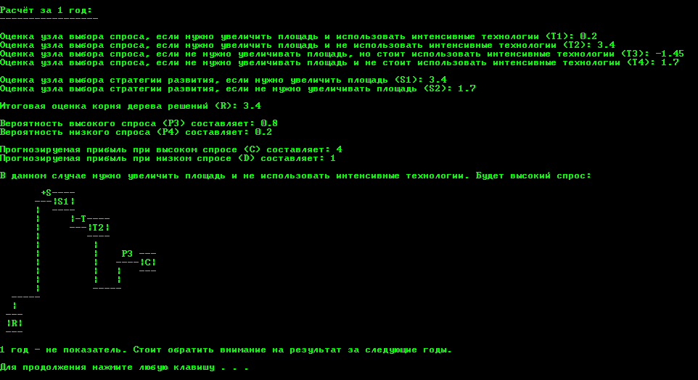
Вывод ответа
Рисунок 6 – Вывод ответа
12

Slide 13
Вывод о работе
В ходе работы я рассмотрел метод решающих деревьев, изучил его алгоритм построения и разработал программную реализацию для построения оптимального управленческого решения для конкретного агропредприятия.
13

Slide 14
Заключение
В результате проделанной работы, можно сделать вывод, что метод дерева решений имеет огромный потенциал, в том числе в сфере управления предприятиями и экономикой, его удобно применять и довольно легко рассчитывать. Самое главное – дерево решений наглядно показывает все стратегии и помогает сделать правильный выбор. Данный метод определённо стоит внедрять на предприятиях. Пример с агрономическим питомником прекрасно это показывает.
14

Slide 15
СПАСИБО ЗА ВНИМАНИЕ!

